Slide 1

2021 广 东
物 理

Slide 2
题型二
作图题

Slide 3
1
光学作图
2
力学作图
3
电(磁)学作图

Slide 4
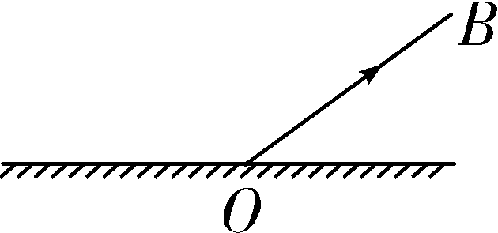
一、光学作图
类型
1
光的反射作图[2018.15(2)，2016.15(1)，2012.15(3)]
1. (2020北部湾经济区)请在图中作出入射光线AO并标出入射角i.
i
第1题图

Slide 5
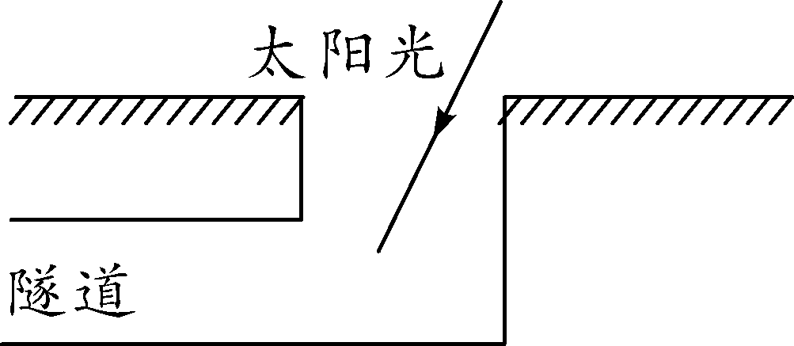
2. 在隧道挖掘过程中，工作人员巧妙地利用一块平面镜使太阳光水平照入隧道，解决了挖掘时的采光问题，如图所示，请画出平面镜的位置，并补全光路．
第2题图

Slide 6
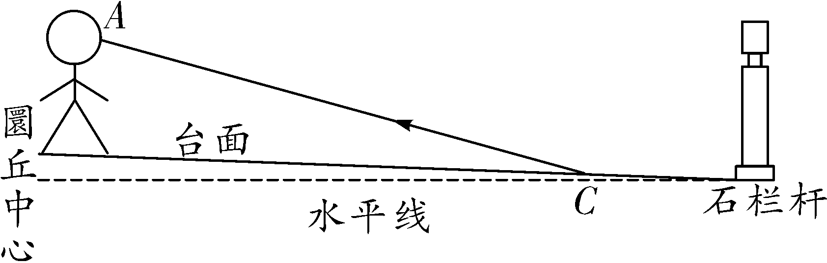
3. (2020黄冈)北京天坛的圜丘体现了我国古代高水平的建筑声学成就，它将建筑学和声学完美结合．当人站在圜丘中心处说话，会觉得声音特别洪亮．这是由于人说话的声音有一部分被四周的石栏杆反射，射到稍有倾斜的台面后又反射到圜丘中心(如图)，使回声和原声混在一起．若声音的反射遵守光的反射定律，台面和石栏杆表面光滑，请在图中完成人的声音从A点发出，经石栏杆反射到C点的声音路径图．
第3题图

Slide 7
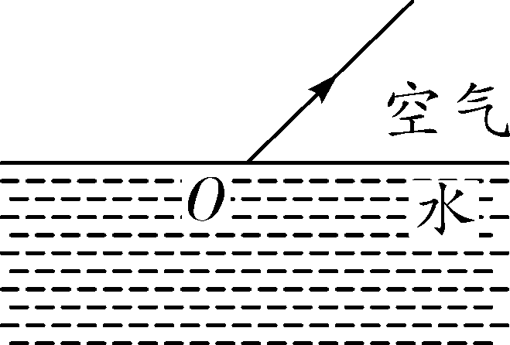
类型
2
光的折射作图[2019.15(2)，2014.15(2)]
4. (2020聊城)一束光从水斜射入空气中，其折射光线如图所示，请在图中作出此光线的入射光线(注意标出法线)．
第4题图

Slide 8
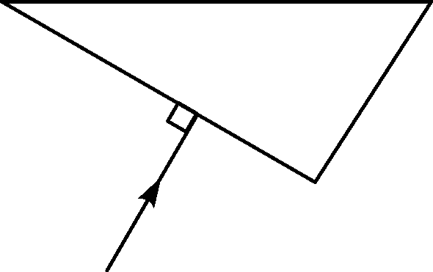
5. (2020南充)一束光从空气射向玻璃砖，并穿过玻璃砖；画出这束光进入和离开玻璃砖的折射光线．
第5题图

Slide 9
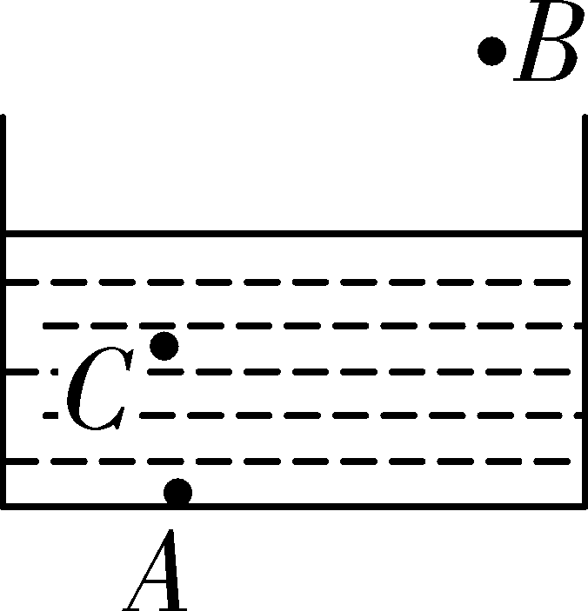
6. (2020黔西南州)如图，装有水的烧杯底部有一枚硬币A，眼睛在B处看到硬币在C处．画出人眼看到硬币的光路图．
第6题图

Slide 10
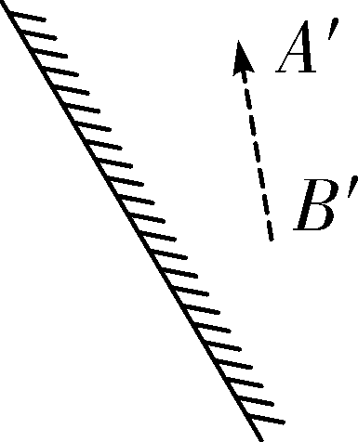
类型
3
平面镜成像作图
7. (2020遂宁)图中A′B′是物体AB在平面镜中所成的像，请根据平面镜成像特点作出物体AB.
A
B
第7题图

Slide 11
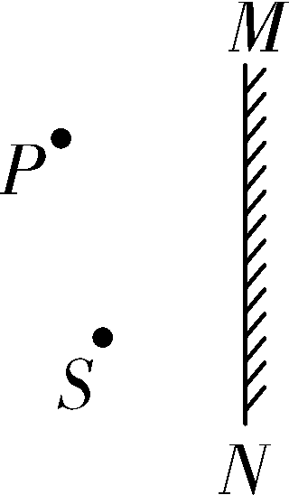
8. (2020滨州)如图所示，S为发光点，请在图中画出发光点S在平面镜MN中所成像S′的位置，并画出由S点发出，经平面镜反射后通过P点的光线．
S'
第8题图

Slide 12
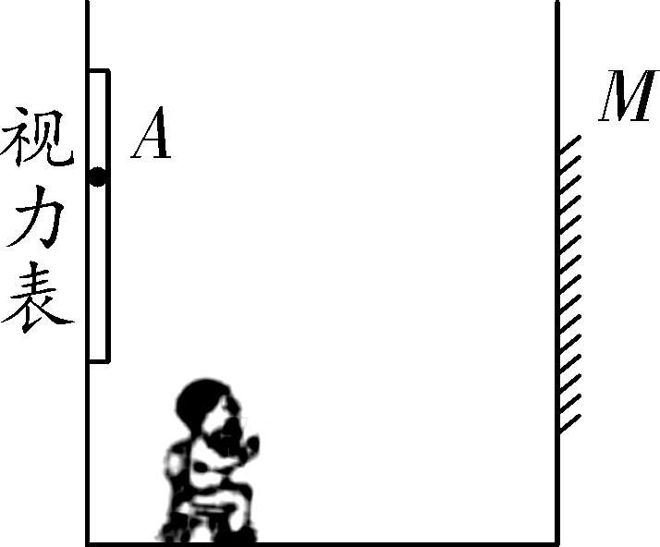
9. (2020河南)检查视力时，为节省空间，常让被测者背对视力表观察对面墙壁上平面镜M中视力表的像．请在图中作出被测者通过平面镜M看到视力表上A点的光路图．
A'
第9题图

Slide 13
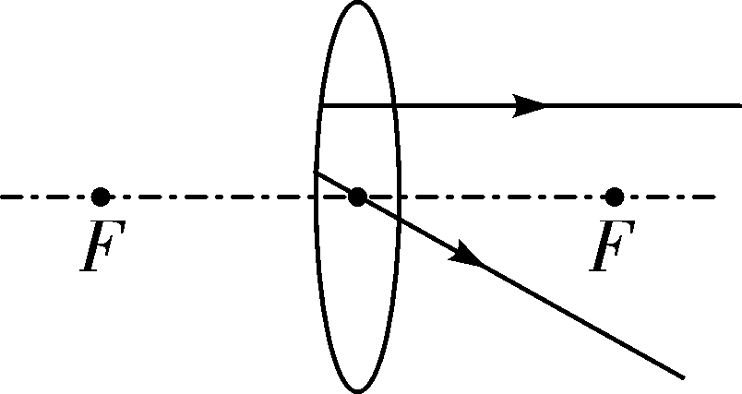
类型
4
透镜作图(10年8考)
10. (2020河池)请作出图中与凸透镜折射光线对应的入射光线．
第10题图

Slide 14
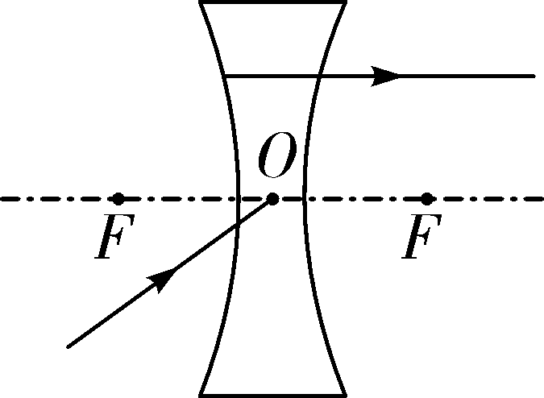
11. (2020威海)如图所示，一条入射光线过凹透镜光心，一条折射光线与主光轴平行．请将光路补画完整．
第11题图

Slide 15
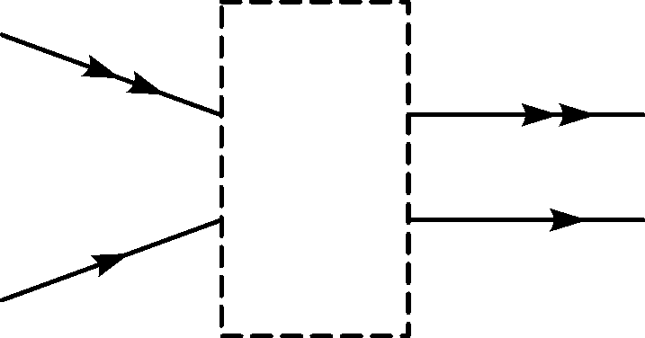
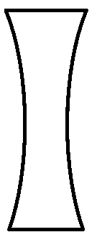
12. 请在虚线框内画出一个透镜，使光路成立．(画出透镜即可)
第12题图

Slide 16
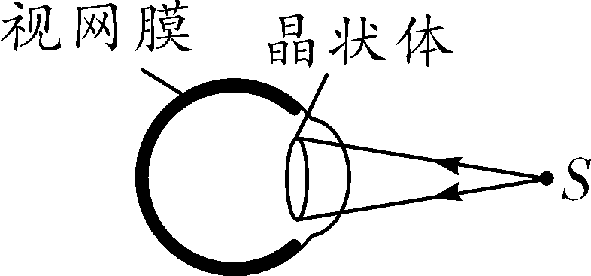
13. (2020玉林)如图所示，请在图中画出在远视眼近处S点发出的两束入射光线经晶状体折射后对应的光线．
S'
第13题图

Slide 17
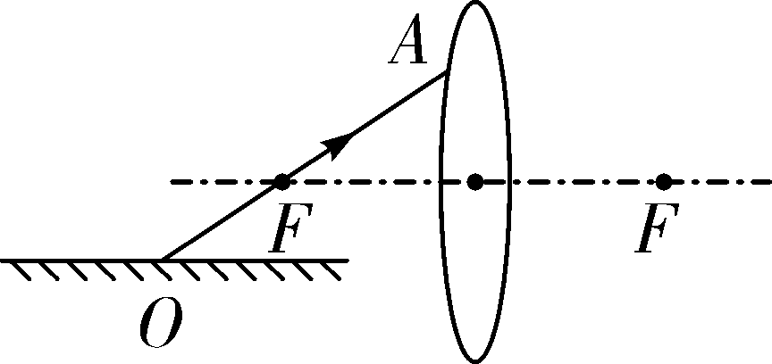
类型
5
光学综合作图[2018.15(2)]
14. (2020娄底)如图所示，OA是光源S发出的一条经平面镜反射后的反射光线，反射光线OA经过了凸透镜焦点F.请作出OA的入射光线和经凸透镜折射后的折射光线．
第14题图

Slide 18
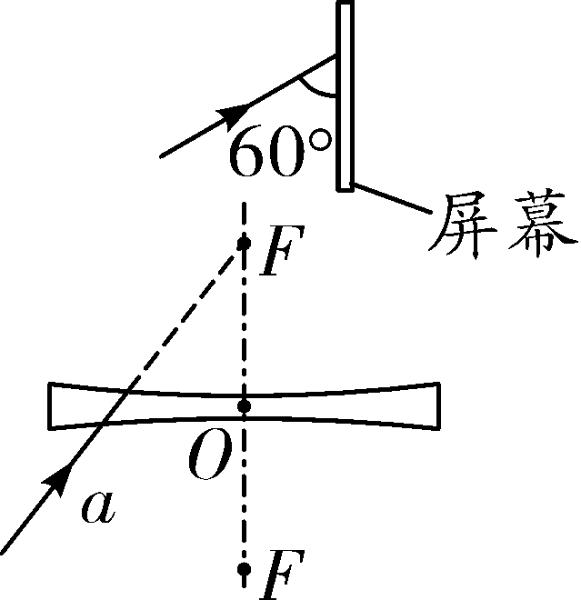
15. (2020营口)如图所示， 水平放置的凹透镜，F是它的焦点，光线a经凹透镜折射后，再经平面镜反射，以图示的角度射到竖直放置的屏幕上．请在图中确定平面镜的位置，完成光路图并标出经平面镜反射时反射角的大小．
60°
第15题图

Slide 19
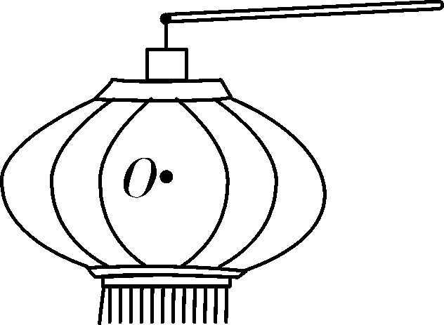
二、力学作图
画指定力的示意图(10年4考)
类型
1
1. (2020陕西)如图所示，画出灯笼所受重力的示意图．
G
第1题图

Slide 20
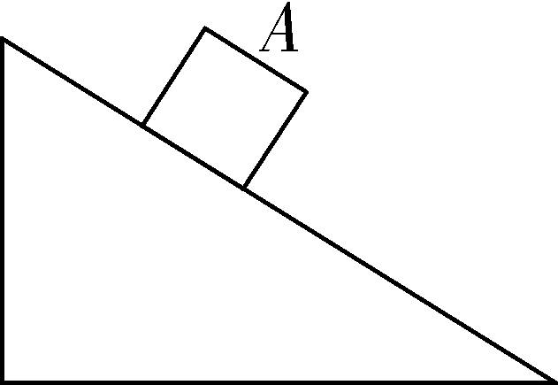
2. (2020德阳)如图所示，物体A静止在斜面上，请画出物体A受到的重力以及A对斜面的压力的示意图．
F
G
第2题图

Slide 21
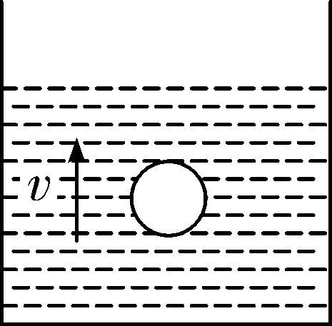
3. (2020宿迁)如图所示为正在水中上浮的乒乓球，作出乒乓球受到的重力与浮力的示意图．
F_{浮}
G
第3题图

Slide 22
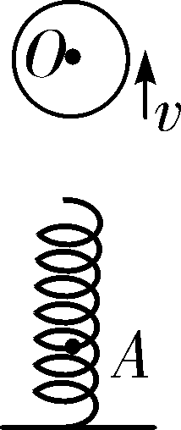
受力分析作图[2014.15(1)]
类型
2
4. (2019贵港)用手把小球压在弹簧上，弹簧被压缩到A点，松手后小球向上运动，如图所示．请在图中画出小球离开弹簧后所受到的力的示意图(O为小球的重心，空气对小球的作用力忽略不计)．
G
第4题图

Slide 23
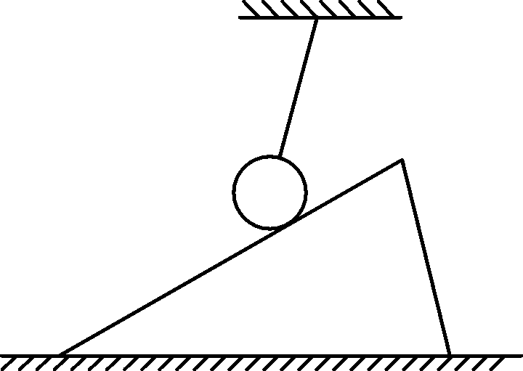
5. 如图所示，小球被细线拴着在光滑斜面上静止，请画出小球受力的示意图．
F
N
G
第5题图

Slide 24
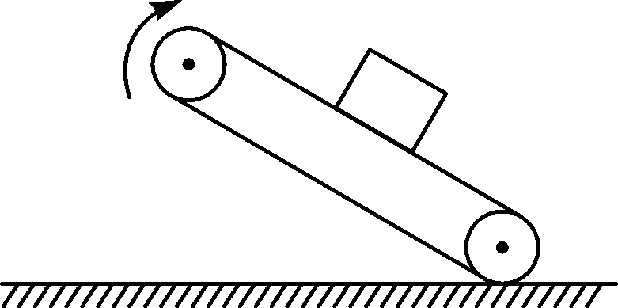
6. (2020苏州改编)如图，箱子随传送带一起向下做匀速直线运动，请画出它所受力的示意图(空气阻力不计)．
F
f
G
第6题图

Slide 25
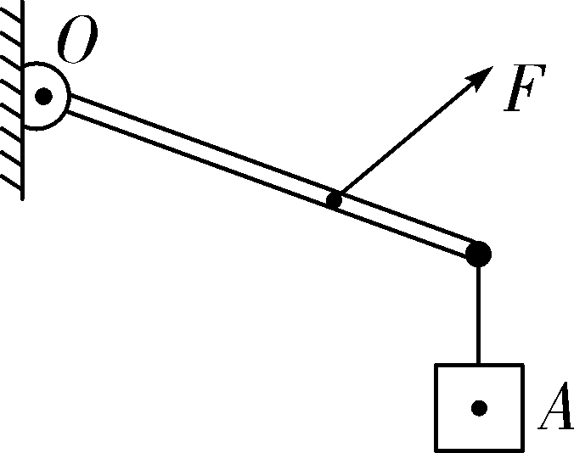
杠杆作图(10年6考)
类型
3
7. (2020贺州)如图所示，画出图中力F的力臂l和物体A受到重力的示意图．
l
G
第7题图

Slide 26
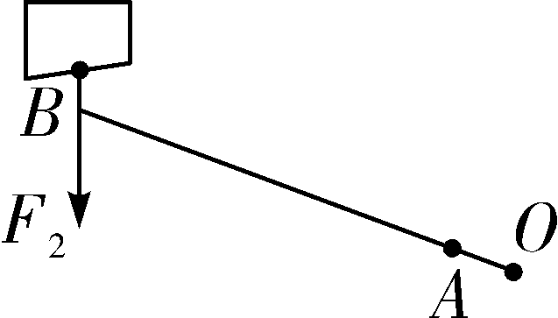
8. (2020万唯广东大模考)如图所示，是使用自拍杆辅助手机进行拍照的示意图，将自拍杆看作一个杠杆，请画出作用在杠杆A点的最小动力F₁和作用在B点的阻力F₂的阻力臂L₂.
F₁
L₂
第8题图

Slide 27
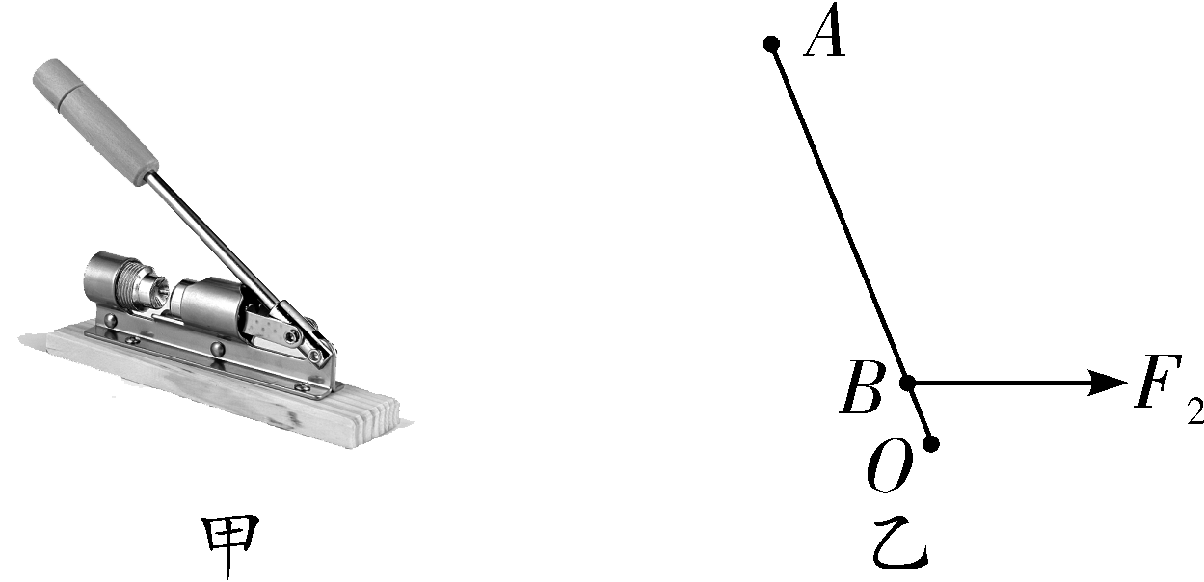
9. (2020抚顺)如图甲所示是一个核桃破壳器．破壳时，手柄可以看成一个杠杆. 图乙为其简化的示意图．请在乙图中画出：(1)B点受到的阻力F₂的力臂l₂；(2)作用在A点的最小动力F₁及其力臂l₁.
F₁
l₁
l₂
第9题图

Slide 28
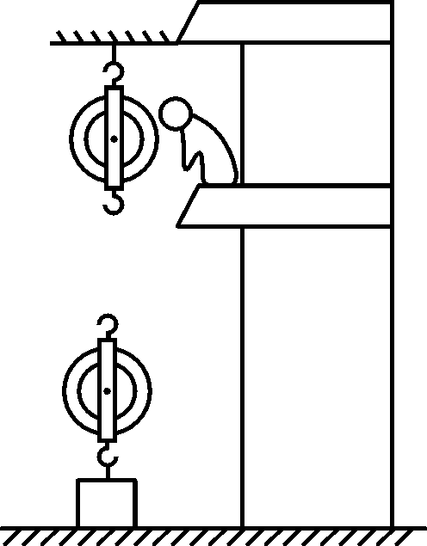
滑轮组绕线作图[2016.15(2)，2013.16(2)]
类型
4
10. (2020桂林)图中，在建筑工地上，工人师傅利用一根绳子和两个滑轮运送建筑材料．请在图中画出最省力的滑轮组绕绳方法．
第10题图

Slide 29
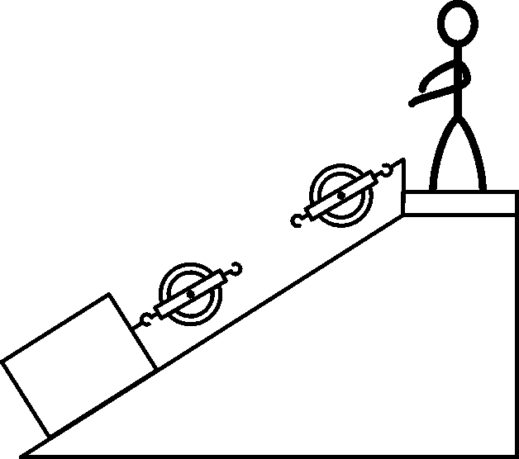
11. (2019中山市模拟)如图所示，人站在一斜面顶上，用滑轮组将一重物G拉上来，请画出最省力的绕线方式．
第11题图

Slide 30
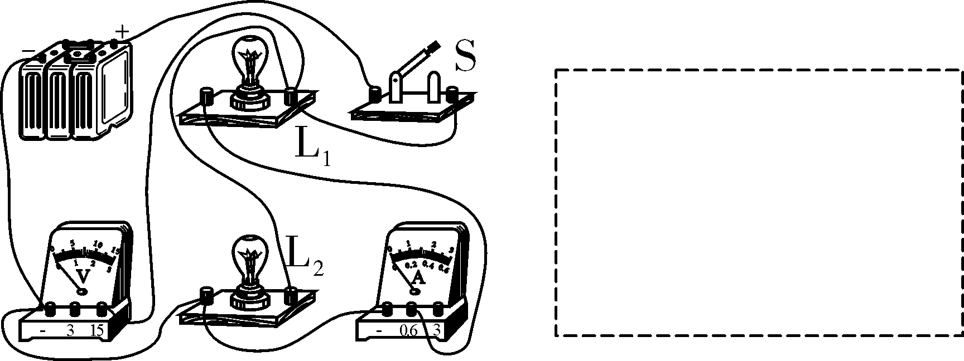
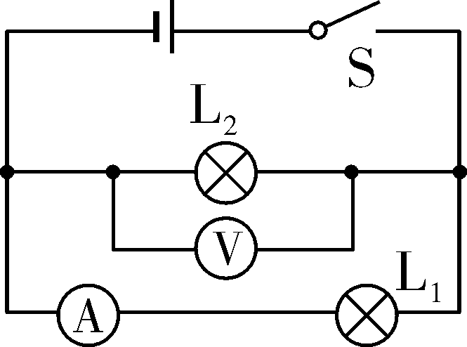
三、电(磁)学作图
根据实物图画电路图
类型
1
1. 根据实物图在右侧方框内画出对应的电路图．
第1题图

Slide 31
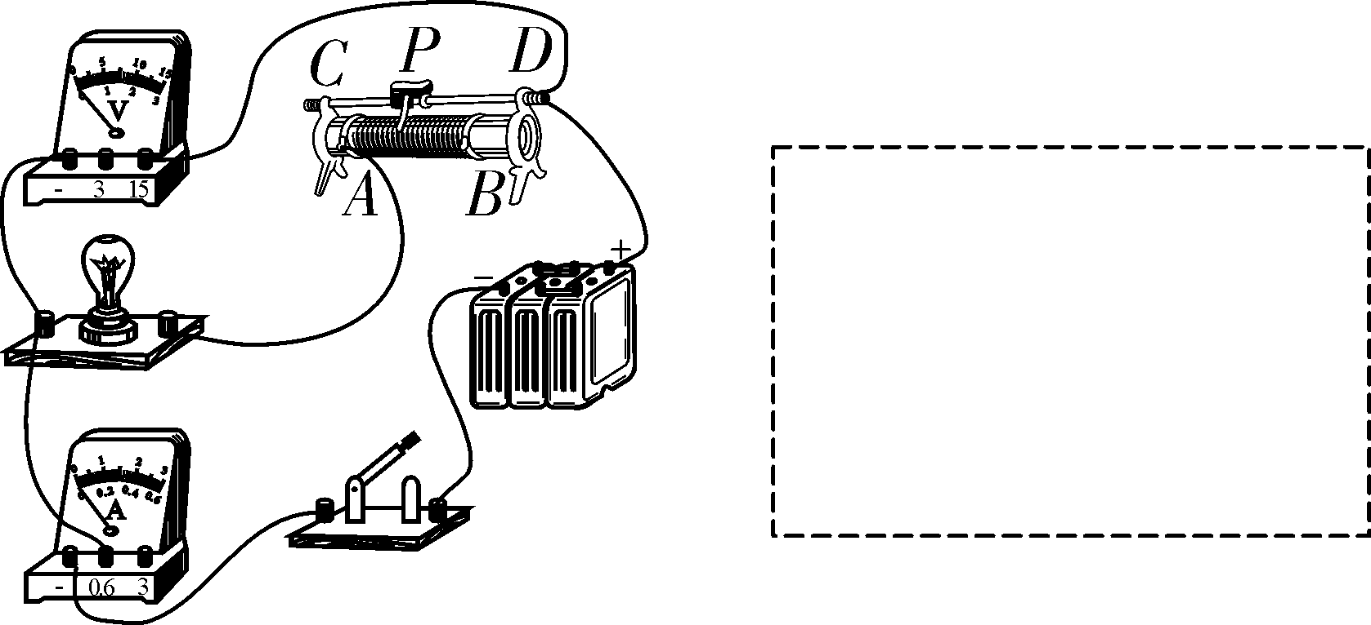
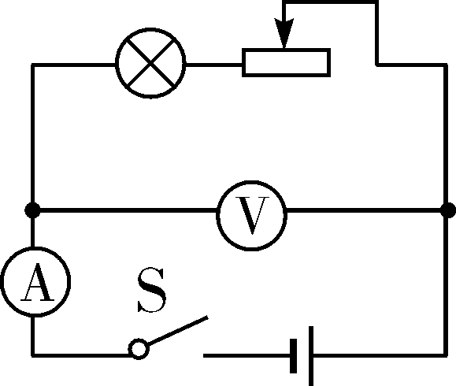
2. (2020广东模拟)根据实物图(如图)，在方框内画出相应的电路图．
第2题图

Slide 32
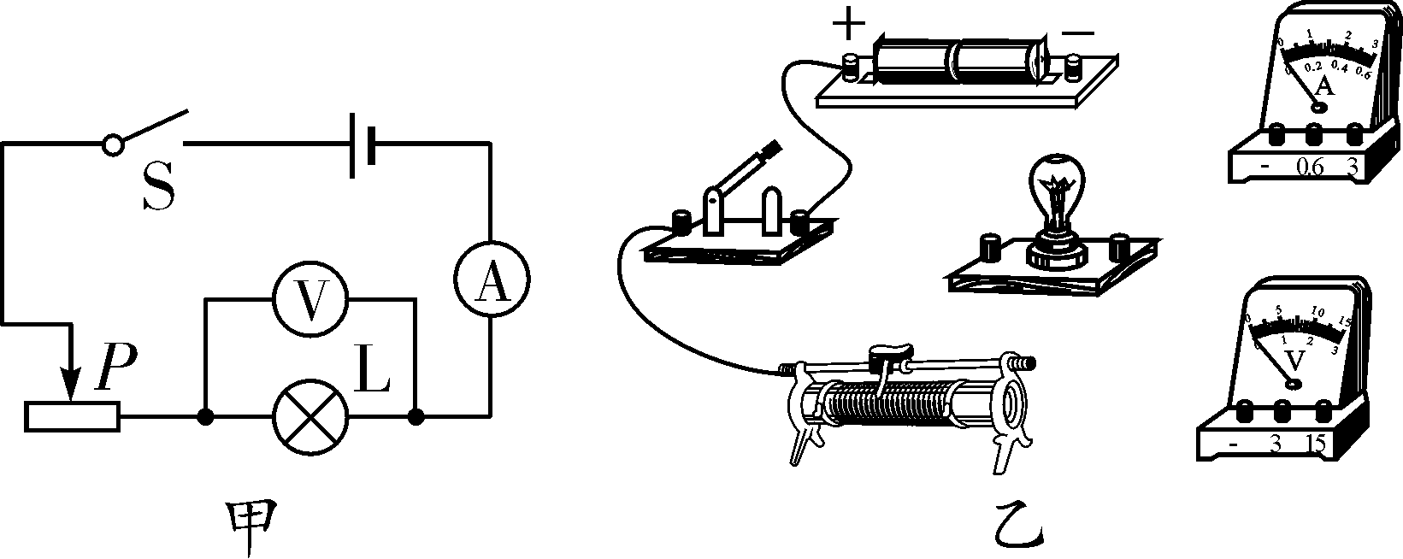
根据电路图连接实物图
类型
2
3. 如图甲的实验电路图，灯泡的电阻约为10 Ω，请你根据电路图用笔画线代替导线，将图乙中未完成的电路连接好，要求：电流表、电压表选择合适的量程，导线不能交叉．
第3题图

Slide 33
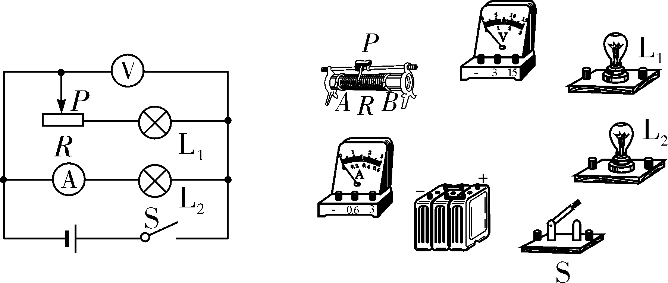
4. 根据电路图，以笔画线代替导线连接实物电路图(电表均选用大量程)．
第4题图

Slide 34
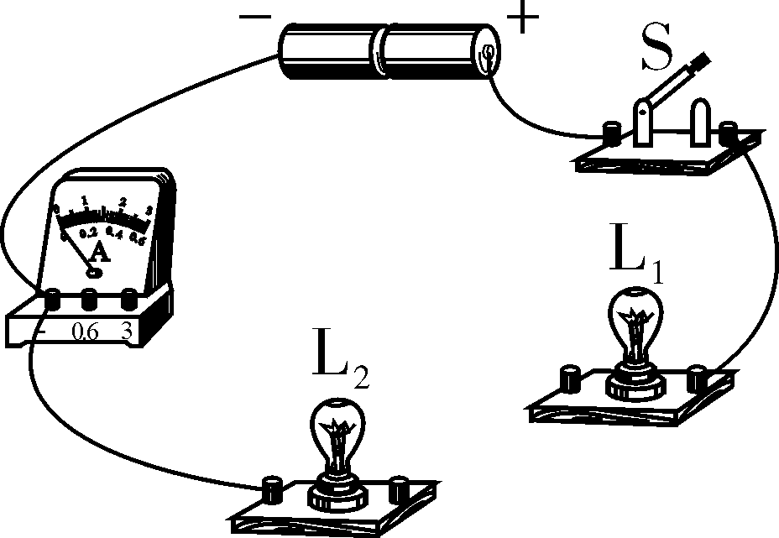
补连实物图和电路图(10年6考)
类型
3
5. (2019贵阳)如图所示，是一个未完成连接的实物电路，请用笔画线代替导线将电路连接完整．要求：L₁与L₂并联，开关S控制两盏灯，导线不能交叉．
第5题图

Slide 35
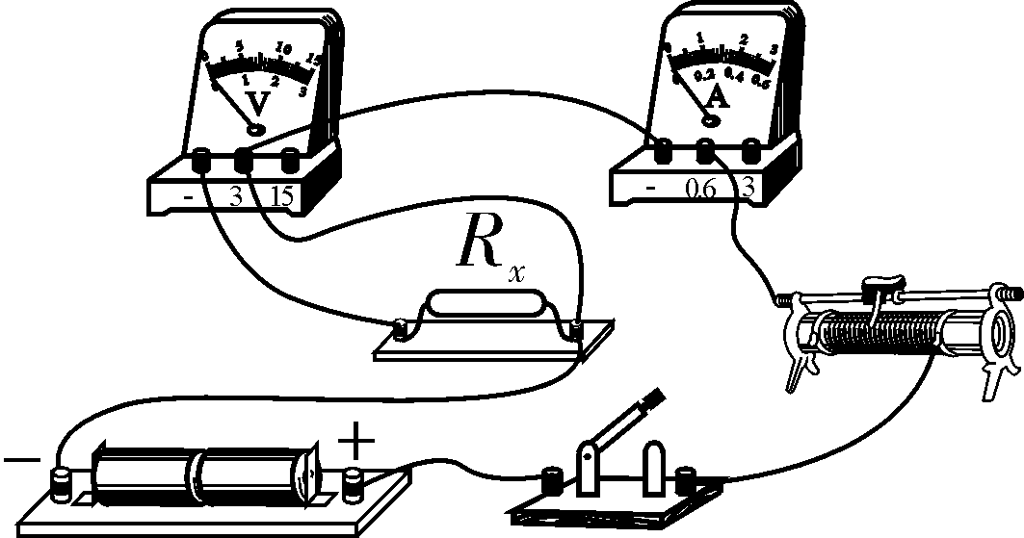
6. 在做“伏安法”测电阻的实验时，连接的实物电路图如图所示，其中只有一条导线连接错误，请在错误的导线上打“×”并改正．
×
第6题图

Slide 36
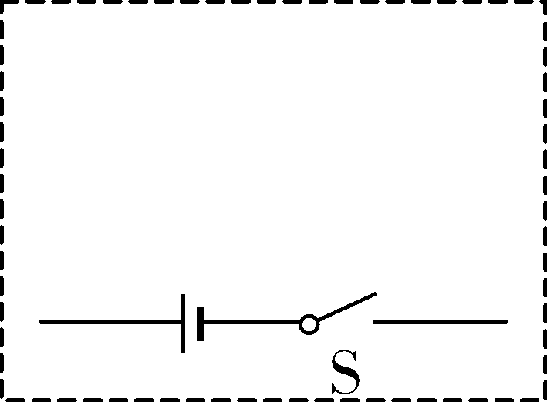
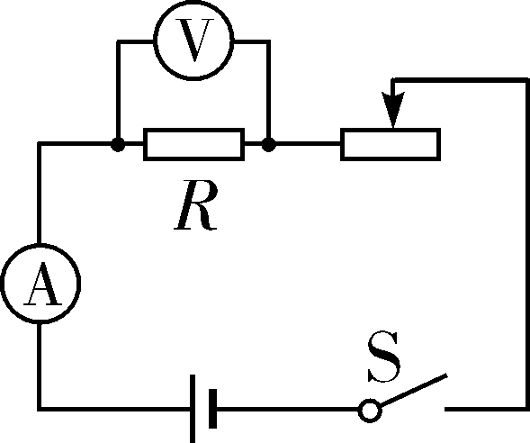
7. 现用“伏安法”测未知电阻R的阻值，实验器材有：电源、开关、电压表、电流表、滑动变阻器和若干导线，请补全电路图．
第7题图

Slide 37
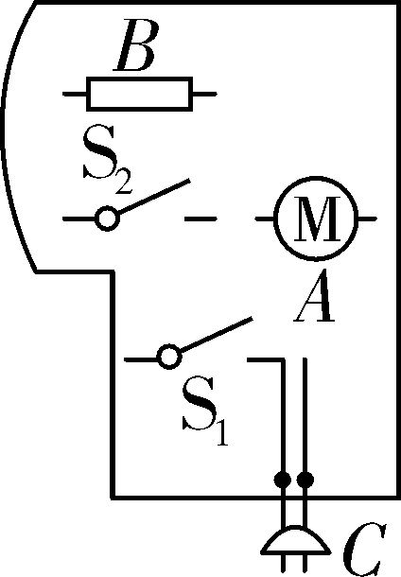
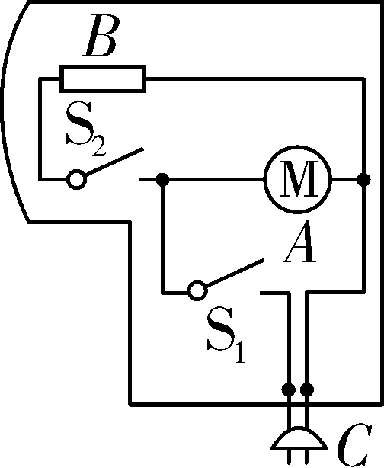
8. (2020汕头市龙湖区一模)如图所示，一个有冷、热两挡的电吹风，其中A是电动机，B是电热丝，C是接照明电路的插头，请你按照要求完成电路图．要求：只闭合S₁吹冷风；只闭合S₂既无风又不发热；同时闭合S₁、S₂吹热风．
第8题图

Slide 38
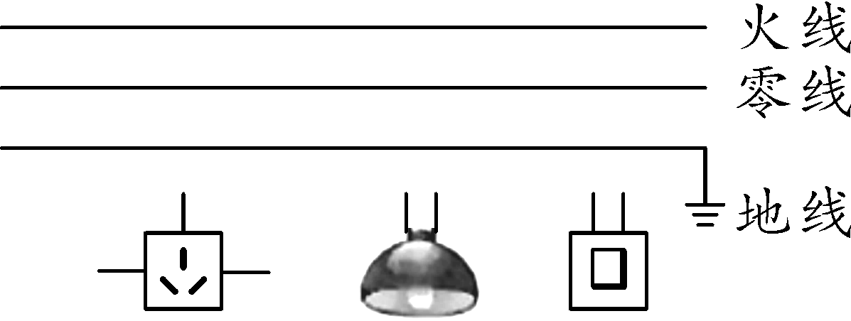
家庭电路的连接(10年6考)
类型
4
9. (2020雅安)请将图中的插座、电灯和开关接入家庭电路中(要求：开关只控制电灯)．
第9题图

Slide 39
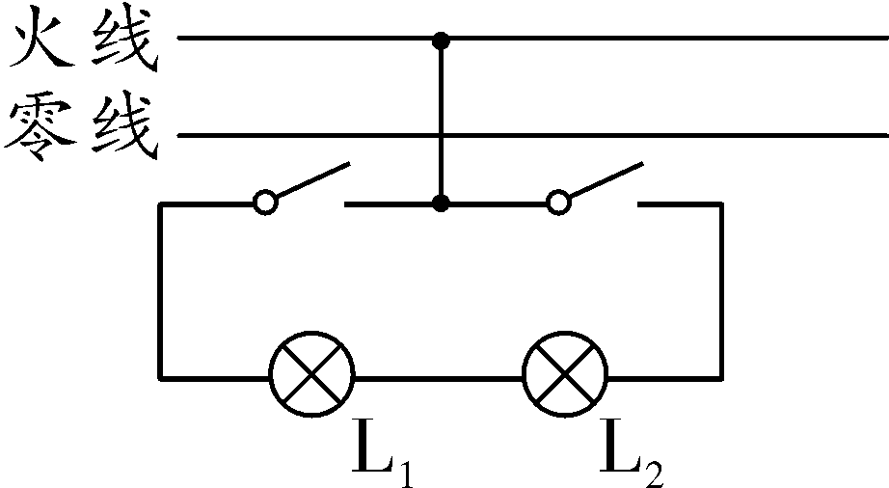
10. (2019无锡)请在图中的电路图中补画一根导线，使卧室灯L₁和客厅灯L₂都能独立工作．
第10题图

Slide 40
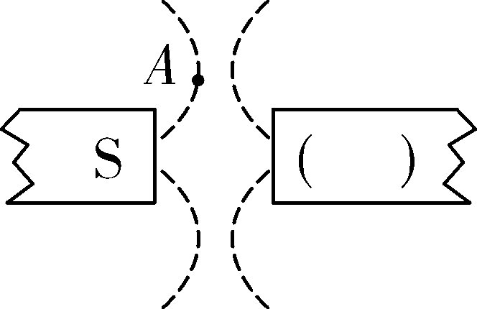
磁学作图[2020.15(3)②，2015.21(4)，2014.15(3)]
类型
5
11. (2020百色)根据图中已标明的磁极，在A点标出磁感线方向，在括号内标出另一磁铁的磁极．
S
第11题图

Slide 41
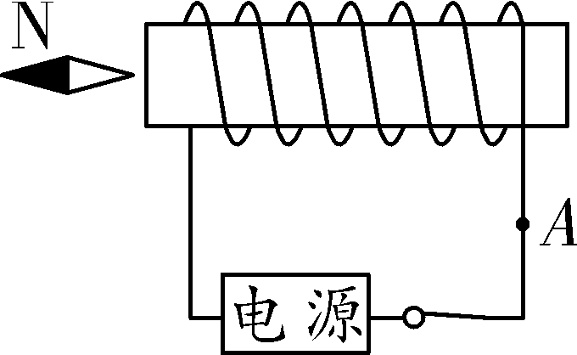
12. (2020盐城)在图中画出通电螺线管的S极和A点的电流方向．
S
第12题图

Slide 42
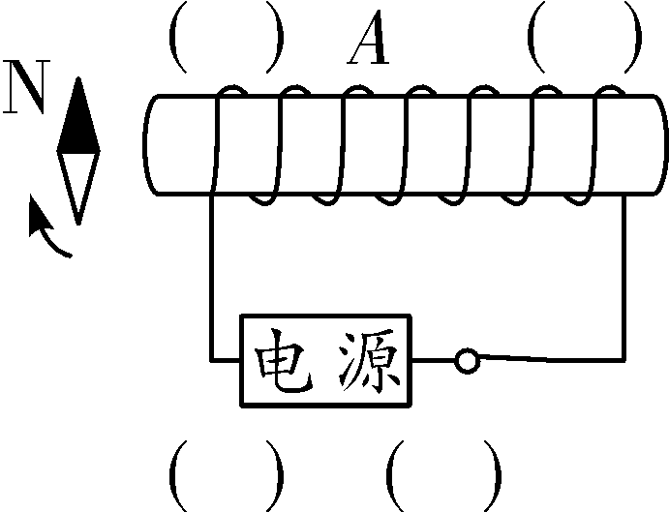
13. (2020乐山)如图所示，开关闭合后，位于螺线管左侧的小磁针顺时针旋转90°，请在图中括号内分别标出螺线管A的N、S极和电源的＋、－极．
S
N
－
＋
第13题图

Slide 43
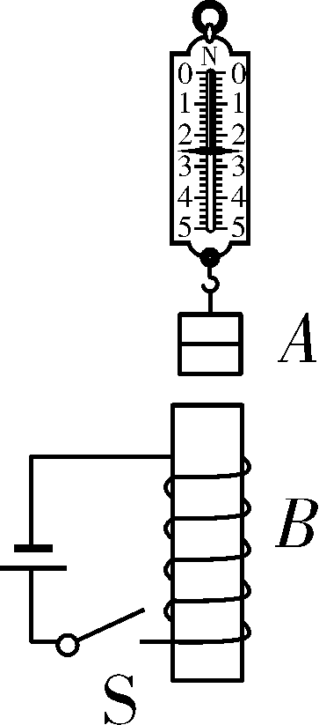
14. (2020衡阳)如图所示，当开关S闭合后，弹簧测力计示数变大．请标出永磁体A的下端和通电螺线管B的上端的极性．
S
N
第14题图

Slide 44
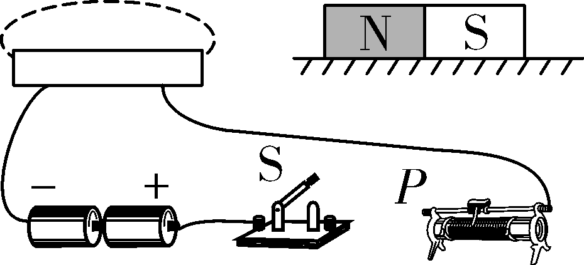
15. (2020随州)如图所示，开关闭合后，将滑片P向右滑动的过程中，螺线管右侧的磁体所受的吸引力会变大．请将图中的滑动变阻器按要求连入电路，并画出螺线管的绕法，标出磁感线的方向．
第15题图

